Slide 1
第五、第七章 习题课

Slide 2
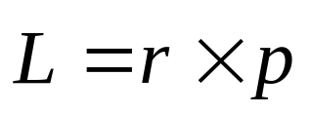
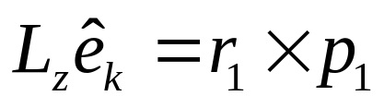

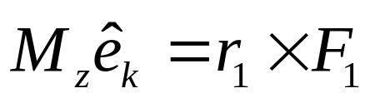
第 五 章
1、角动量
（1）质点对点的角动量
（2）质点对轴的角动量
2、力矩
（1）力对点的力矩
（2）力对轴的力矩

Slide 3
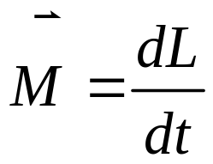

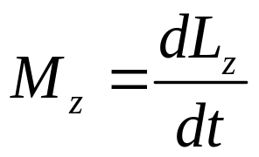

3、质点的角动量定理和守恒定律
（1）对点
若 ，则 常矢量
（2）对轴
若 ，则 常量

Slide 4
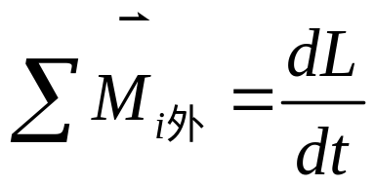
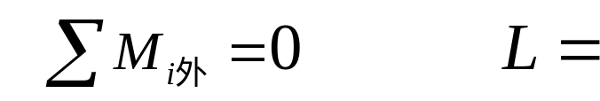
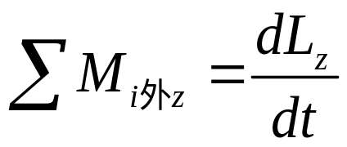
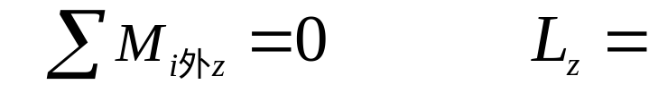
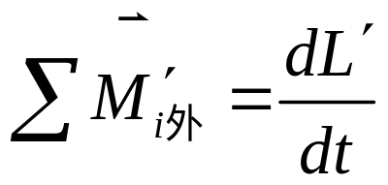
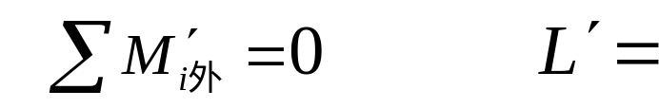
4、质点系的角动量定理和守恒定律
（1）对点
若 ，则 常矢量
（2）对轴
若 ，则 常量
（3）对质心
若 ，则 常矢量

Slide 5
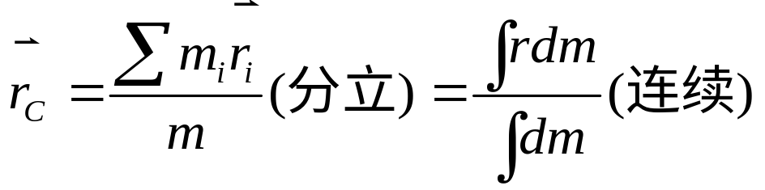
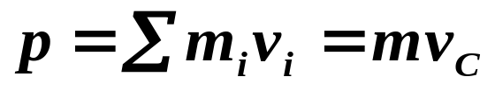
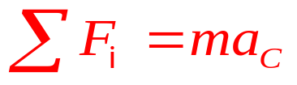
第 七 章
一、刚体的质心 质心运动定理
1、质心
2、刚体的动量：
3、刚体的质心运动定理：

Slide 6
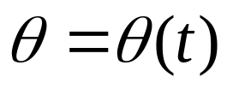
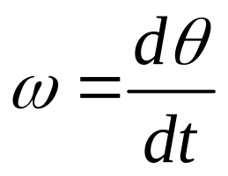
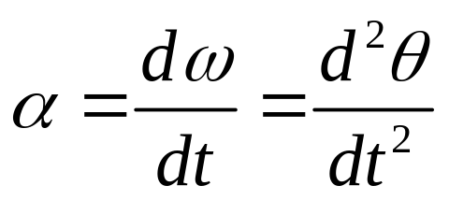

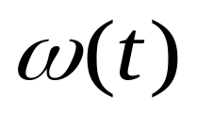

二、刚体的定轴转动
1、定轴转动的角量
求导
求导
积分
积分

Slide 7
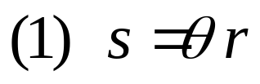
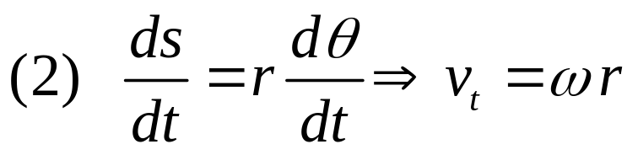
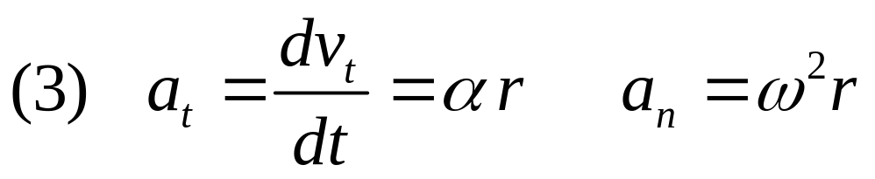
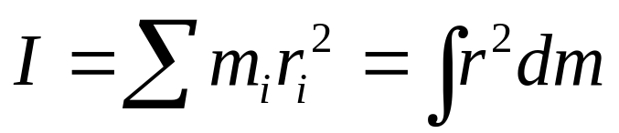
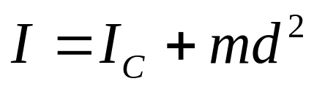
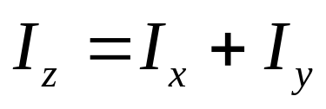
2、角量与线量的关系
3、转动惯量
平行轴定理
垂直轴定理

Slide 8
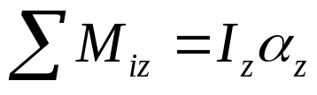

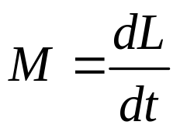
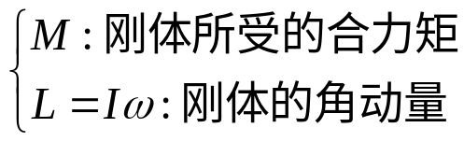
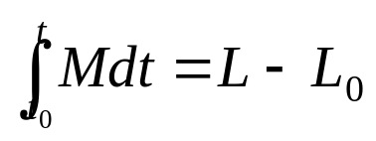

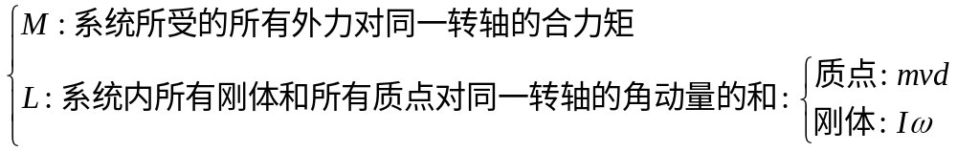
4、刚体定轴转动的转动定理
5、刚体对轴的角动量定理及角动量守恒定律
（1）刚体的角动量
（2）刚体的的角动量定理和角动量守恒定律
角动量定理微分形式：
角动量定理积分形式：
角动量守恒定律：
（3）含有刚体和质点的复杂系统的角动量定理和角动量守恒定律：

Slide 9
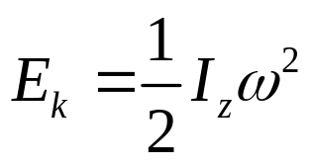
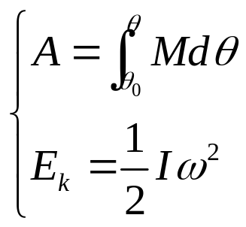
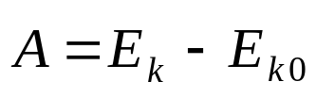

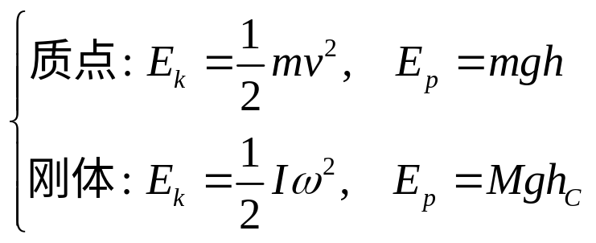
6、刚体定轴转动动能定理及机械能守恒
（1）刚体的转动动能：
（2）刚体的动能定理：
（3）含有刚体的的复杂系统的机械能守恒：
封闭保守系统，机械能守恒，即
常数

Slide 10
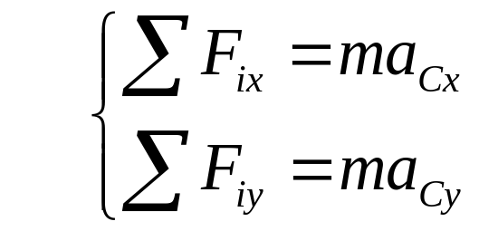
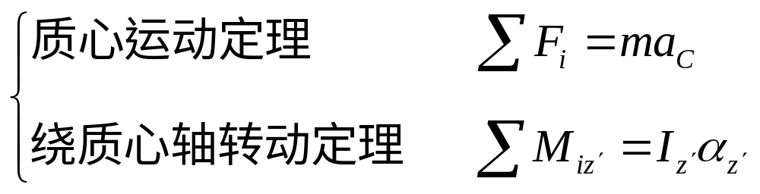
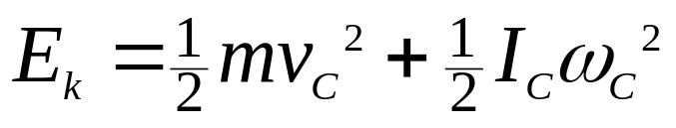
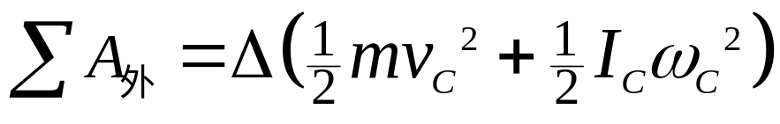
三、刚体平面运动
平面运动=刚体随质心的平动+绕质心坐标系的转动
1、刚体平面运动的动力学方程
2、刚体平面运动的动能
3、刚体平面运动的动能定理

Slide 11
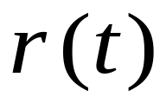

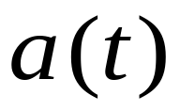
质点力学与定轴转动的刚体力学对比
运动学：
求导
求导
积分
积分
求导
求导
积分
积分

Slide 12





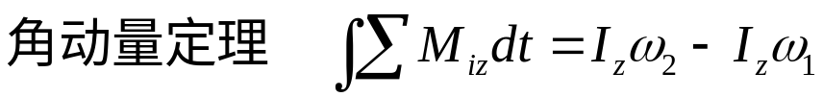
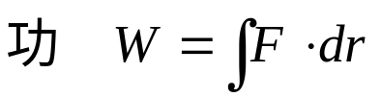
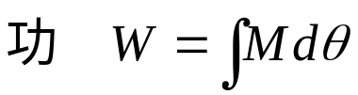
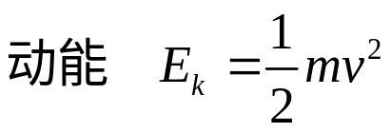
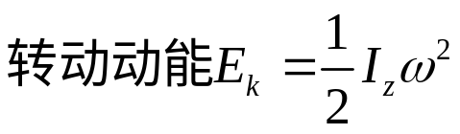
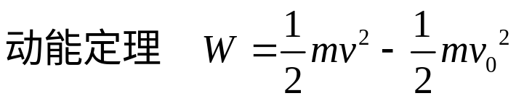
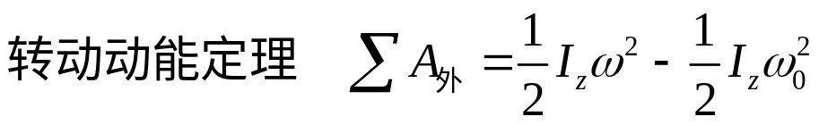
动力学：

Slide 13

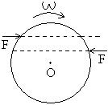
1、有两个力作用在一个有固定轴的刚体上，下列说法正确的是
（A）这两个力都平行于轴作用时，它们对轴的合力矩不一定是零；
（B）这两个力都垂直于轴作用时，它们对轴的合力矩可能是零；
（C）当这两个力的合力为零时，它们对轴的合力矩也一定是零；
（D）当这两个力对轴的合力矩为零时，它们的合力也一定是零。
2、一圆盘绕过盘心且与盘面垂直的轴O以角速度 按图示方向转动，若如图1所示的情况那样，将两个大小相等方向相反但不在同一条直线的力F沿盘面同时作用到盘上，则盘的角速度
（A）必然增大； （B）必然减小；
（C）不会改变； （D）如何变化，不能确定。

Slide 14
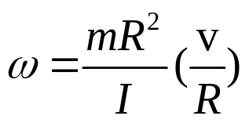
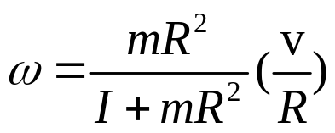


3、一个人站在有光滑固定转轴的转动平台上，双臂伸直水平地举二哑铃，在该人把此二哑铃水平收缩到胸前的过程中，人、哑铃与转动平台组成的系统的
(A)机械能守恒，角动量守恒； (B)机械能守恒，角动量不守恒；
(C)机械能不守恒，角动量守恒; (D)机械能不守恒，角动量也不守恒。
4、质量为m的小孩站在半径为R的水平平台边缘上，平台可以绕通过其中心的竖直光滑固定轴自由转动，转动惯量为I，开始时平台和小孩均静止，当小孩突然以相对于地面为v的速率在台边缘沿顺时针转向走动时，此平台相对地面旋转的角速率和旋转方向分别为：
（A） ，逆时针
（B） ，逆时针
（C） ，顺时针
（D） ，顺时针

Slide 15
角动量守恒应用举例
1、花样滑冰，芭蕾舞演员的表演：（绕通过重心的铅直轴高速旋转，由于外力（重力，支撑力）对轴的矩总为零，角动量守恒，通过改变自身的转动惯量，来改变角速度）。
2、跳水运动员，跳马（伸直，以初角速度起跳；卷缩，减小L，以增大角速度；伸直；入水时L增大了，减小角速度以保持竖直入水）
3、直升飞机尾部竖直的尾翼（产生一反向角动量，避免在水平面打转）

Slide 16
解题指导与典型习题分析
1、运动学问题
刚体绕定轴转动的运动学问题，只涉及圆周运动的角量描述及角量和线量的关系。
求导
求导
积分
积分

Slide 17
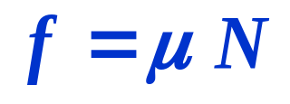





例1 某飞轮直径 d=50 cm, 绕中心垂直轴转动，转动惯量 I=2.4 千克·米², 转速 n₀ = 1000 转/分，若制动时闸瓦对轮的压力为 N = 50千克力，闸瓦与轮间的滑动摩擦系数 μ = 0.4。问：制动后飞轮转过多少圈停止？
解：(1) 求 α
f
d
（2）求圈数

Slide 18
2、定轴转动的动力学问题
第一类：求刚体转动某瞬间的角加速度，约束力。应用转动定理求解。如质点和刚体组成的系统，对质点列牛顿运动方程，对刚体列转动定理方程，再列角量和线量的关联方程，并联立求解。
第二类：求刚体与质点的碰撞、打击问题。把它们选作一个系统时，系统所受合外力矩常常等于零，所以系统角动量守恒。列方程时，注意系统始末状态的总角动量中各项的正负。
第三类：在刚体所受的合外力矩不等于零时，比如木杆摆动，受重力矩作用，一般应用刚体的定轴转动动能定理求解。对于仅受保守力矩作用的刚体转动问题，可用机械能守恒定律求解。
第四类：求刚体受力问题，一般应用质心运动定理。
实际问题中常常有多个复杂过程，要分成几个阶段进行分析，分别列出方程，进行求解。

Slide 19






动力学问题：第一类
例1：质量为m_{A}的物体A 静止在光滑水平面上，和一质量不计的绳索相连接，绳索跨过一半径为R、质量为m_{C}的圆柱形滑轮C，并系在另一质量为m_{B} 的物体B上，B 竖直悬挂．滑轮与绳索间无滑动， 且滑轮与轴承间的摩擦力可略去不计．(1)两物体的线加速度为多少？ 水平和竖直两段绳索的张力各为多少？(2) 物体 B 从静止落下距离 y 时，其速率是多少？
A
C
B

Slide 20












解 (1) 用隔离法分别对各物体作受力分析，取如图所示坐标系．
A
C
O
B
O

Slide 21




O
O

Slide 22



解得：

Slide 23



如令 ，可得
（2） B由静止出发作匀加速直线运动，下落的速率

Slide 24

例2：如图所示，已知一斜面倾角θ，位于斜面顶端的定滑轮（可视为均质圆盘）的质量m₀,一通过定滑轮与斜面平行的绳索拉动斜面上质量m的物体，已知拉力F，物体与斜面间的摩擦系数μ。求
求（1）重物上滑的加速度；
（2）绳中的张力。

Slide 25




解（1）受力分析如图：
F_{N}
T
T
由牛顿第二定律和转动定理得：
F
f
mg

Slide 26

例 3：如图所示，一定滑轮可视为均质圆盘，其质量为m，半径R，跨过定滑轮的绳子两端分别悬挂质量m₁、m₂的两个物体，已知m₁ =m， m₂ =m/2 。若滑轮轴承光滑，绳轮之间无滑动。求：
（1）滑轮的角加速度及物体的加速度；
（2）滑轮两侧绳中的张力T₁、T₂ 。

Slide 27






T₁
T₂
m₁g
m₂g
y
T₁
T₂

Slide 28

例4：半径为r，其上绕有一根绳，其自由端先系一质量m的轻物，使此物能匀速下降；然后改系一质量M的重物，则此重物从静止开始，经过t时间，共下降h距离。不计绳的质量与空气阻力，试求：
(1)飞轮主轴与轴承间摩擦力矩的大小；
(2)飞轮转动惯量的大小；
(3)绳上张力的大小。

Slide 29



解（1）受力分析如图：
m匀速下落，由牛顿第二定律和转动定理得：
T
mg

Slide 30



（2）m换成M，由牛顿第二定律和转动定理得：
T
Mg

Slide 31


第二类，第三类 守恒应用
以子弹和沙袋为系统
子弹击入沙袋
细绳质量不计
动量守恒；
角动量守恒；
机械能不守恒 .

Slide 32
以子弹和杆为系统
子弹击入杆
动量不守恒；
角动量守恒；
机械能不守恒．

Slide 33






分析 已知质量为M，长为 l 均匀直棒可绕O轴转动，现有质量m 的弹性小球与棒垂直碰撞，试求小球打在什么位置时，O点在水平方向受力为零？小球打在什么范围，O点在水平方向受力向左？小球打在什么范围，O点在水平方向受力向右？
解：
设小球打在距O点为 a 处，O点受力f 向右。由角动量守恒：
由动量定理：
即：
由式(1)和(3):
可见：

Slide 34
o
⊙
正方向
m
m'
m
h
h
v
v
m
m
v_{o}
动量守恒
机械能守恒
动量不守恒
角动量守恒
机械能守恒

Slide 35



例5：如图所示，一均质细杆质量为m，长为l，可绕过一端点的光滑水平轴OZ轴在竖直平面内自由转动，将杆拉到水平位置后由静止释放，当杆与水平方向成θ角时，求：
（1）杆的角动量；
（2）杆的转动动能；
（3）杆正好到达竖直位置时所具有的角速度和角加速度。

Slide 36





解（1）杆绕O点的转动惯量为：
则杆的角动量为：

Slide 37

例6：质量为M，长为l的匀质等截面细杆可绕水平光滑的轴线O转动，最初杆静止于铅直方向。一弹片质量为m，以水平速度v₀射出并嵌入杆的下端，和杆一起运动，
求（1）子弹刚嵌入杆中时的角速度多大？
（2）子弹与杆碰撞过程中的能量损失是多大？
（3）杆的最大摆角θ。
分析：分两个过程
（1）子弹射入细杆，角动量守恒
（2）系统上摆，机械能守恒

Slide 38


解：（1）子弹射入杆的过程中，系统的角动量守恒：
（2）碰撞后的能量损失为：

Slide 39

（3）上摆过程中，系统的机械能守恒：
思考：如果子弹射入质心处，情况如何？

Slide 40




例7：匀质圆盘可绕中心竖直轴旋转，轻绳跨过圆盘一端与弹簧相连，另一端与质量为 m 的物体相连，弹簧另一端固定在地面上，轻绳与盘无滑动，系统处于静止状态，此时一质量为 m₁ 的小物块从 h 高度处自由落下，与 m 碰撞后粘在一起。求：m 下降的最大位移 s 。
解： 自由落体，碰时角动量守恒， 碰后机械能守恒
M
R
m₁
h
m
k
s
最大位移 s

Slide 41


例8： 质量为M，半径为 R 的水平放置的均匀圆盘，以角速度 ω₁ 绕垂直于圆盘并通过盘心的光滑轴，在水平面内转动时，有一质量为 m 的小物块以速度 v 垂直落在圆盘的边沿上，并粘在盘上，求：（1）小物块粘在盘上后，盘的角速度 ω₂ = ？（2）小物块在碰撞过程中受到的冲量 I 的方向及大小。
m
解: (1) 以 m, M为一个系统，过程中其
所受合外力矩为零，角动量守恒
v
M
R
碰前m对轴的角动量为零，但其动量不为零。
ω

Slide 42




（2）求 I 应用动量定理
碰撞前后 m 动量方向不同，分方向讨论。
方向向上
方向沿切线
讨论：
1）碰撞过程中动能是否守恒？
2）角动量守恒时，动量不一定守恒。

Slide 43




例9：一匀质圆盘可在竖直平面内绕光滑的中心垂直轴旋转，初始时，圆盘处于静止状态，一质量为m 的粘土块从 h 高度处自由落下，与圆盘碰撞后粘在一起，之后一起转动。已知：M = 2m , θ = 60⁰
求： (1) 碰撞后瞬间盘的 ω₀ = ?
(2) P 转到 x 轴时的 ω = ? α = ?
（1） m 自由下落
解：
碰撞 Δ t 极小，对 m + 盘系统，冲力远大于重力，故重力对O力矩可忽略，角动量守恒：
动量不守恒？

Slide 44





（2）
m
+
M
对
+
地球系统，只有重力做功，
E
守恒，
令
P
x
E
=0
。
、
重合时
P

